Slide 1
Java Web开发基础
Hello world
华微软件
Notes:
leolztang@gmail.com

Slide 2

Java开发技术简介
Java应用分层模型
Agenda
Java社区力量
参考资料

Slide 3
Java技术栈路线图
项目构建和管理( Maven/Gradle/SVN/GIT)
JavaSE Core
HTML/JavaScript/CSS
XML/JSON
JS框架(JQuery/AngularJS)
UI(ExtJS/JQueryUI/YUI)
程序语言设计理论
数据结构和算法
OS
集成框架(Spring)
ORM框架(Hibernate/MyBatis/JPA)
网络协议(HTTP/FTP/TCP/IP)
数据库理论基础
JavaSE Advance、JavaEE
MySQL/Oracel/SQLserver
应用服务器配置(Apache/Tomcat/WAS/Jboos/Weblogic)
系统架构
负载、集群
自动化测试和部署
性能调优
设计与建模(UML/DP)
JVM虚拟机
Notes:
核心内容：
（1）JavaSE，Javascript
（2）JavaEE, Spring，Hibernate，AngularJS
（3）设计模式
（4）JVM

Slide 4
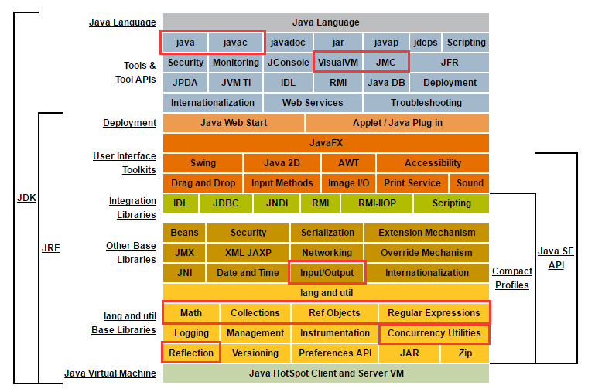
JavaSE模块
Notes:
https://docs.oracle.com/javase/8/docs/

Slide 5
Java应用典型分层模型
客户端(JS/HTML/CSS/UI)
服务器(Apache/Tomcat/WAS/Jboos/Weblogic)
DB
JSP
DTO
Java
Servlet
No-SQL
MongoDB
Neo4J
HTML
Json
DTO
Bean
Java
Rest
BO
(EJB/POJO)
DAO
(JDBC/JPA)
MySQL
Oracel
SQLserver
其它模板
thymeleaf
XML
SOAP
其它语言
Notes:
SOAP: Simple Object Access Protocol， 基于xml的数据交换协议规范，webservice使用的数据交换方式

Slide 6
Java应用典型分层模型
客户端
服务器
不使用Web服务器的访问路径
Web服务器
Nginx/Http
(html，反向代理)
浏览器
客户端应用
Android/IOS App
应用服务器
WAS/Tomcat/Jboos
(页面模板/JSP/Java)
数据库
服务器
Notes:
SOAP: Simple Object Access Protocol， 基于xml的数据交换协议规范，webservice使用的数据交换方式

Slide 7
Java社区主要贡献者
Oracle
Pivotal
Apache
JCP
Notes:
JCP: Java community process, Java技术规范、参考实现（RI）、技术兼容包（TCK）。Java技术和JCP两者的原创者都是SUN计算机公司。然而，JCP已经由SUN于1995年创造Java的非正式过程，演进到如今有数百名来自世界各地Java代表成员一同监督Java发展的正式程序。
JSR: Java Specification Requests

Slide 8
参考资料
Java
Java SE Tutorials *
Java SE Docs **
Java EE Docs ***
Head in Java *
Core Java *
SCJP Sun Certified Programmer for Java 6 Exam **
Think in Java **

Slide 9
参考资料
Java框架和开源API
Spring官方文档和示例 *
Spring in Action **
Hibernate官方文档和示例 *
Apache开源项目 *

Slide 10
参考资料
前端
Head Fisrt Javascript *
AngularJS **
Bootstrap *

Slide 11
参考资料
其他
Design Pattern ***
Clean Code **

Slide 12

Q&A

